Slide 1
ОБУЧЕНИЕ НА ТЕМА
„Вътрешен контрол - приложимо законодателство. Елементи на СФУК и практическо приложение; отговорности, свързани с въвеждането на СФУК. Специфика на дейността на съдилищата.“
Управление
на риска
ЛЕКТОР
Ася Бъчварова
13 - 15 март 2014 г.
гр. Севлиево

Slide 2
Същност и елементи на управлението на риска
Основни понятия:
Риск е възможността да настъпи събитие, което може да повлияе негативно върху способностите на институцията да постигне целите си. Рискът се измерва с неговия ефект и с вероятността от настъпването му.
Процес на управление на риска е последователността от действия на администрацията, насочени към изследване и въздействие върху съществуващите рискове.
Процесът е систематичен и подпомага всички протичащи в дадена публична организация процеси.
Система /модел/ по управление на риска е механизъм за вземане на решения, подпомагащ институцията за постигане на неговите цели, и чрез който ресурсите на ведомството се разпределят така, че да се получи оптимално третиране на риска.

Slide 3
Същност и елементи на управлението на риска
Идентифициране и анализиране на рисковете;
Оценка на отделните рискове;
Групиране и приоритизиране на рискове
Определяне и внедряване на контролните дейности;
Мониторинг и проследяване на процеса по управлението на риска;
Докладване на възможни събития, които биха повлияли негативно върху постигане на целите на конкретната административна структура от публичния сектор
Документиране на всеки етап от процеса

Slide 4
Същност и елементи на управлението на риска
Всяка дейност съдържа риск - присъщ риск.
Целта на управлението на риска е да намали вероятността от настъпването на потенциалното събитие и неговото негативно влияние.
Намаляването на вероятността и влиянието се постига чрез избора на подходящи реакции на риска. След предприемане на конкретни действия (реакция на риска) продължава да съществува риск, който се нарича остатъчен риск, и по същество изразява факта, че рискът не може да бъде премахнат изцяло.
Отговорност на ръководителя е да реши дали равнището на остатъчния риск е приемливо за организацията или е необходимо да бъдат предприети допълнителни действия за неговото намаляване.

Slide 5
Същност и елементи на управлението на риска
Рамка за управление на риска:
1. Оценка на вътрешната /контролна/ среда – обобщена информация от например анкети/въпросници;
2. Определяне целите на организацията – разработен и утвърден стратегически и оперативен планове, с ясно дефинирани стратегически и оперативни цели;
3. Идентифициране на събитията – потенциалните събития, които могат да повлияят негативно върху постигането на целите в институцията;
4. Оценка на риска - потенциалните събития трябва да бъдат оценени от гледна точка на вероятността да настъпят, както и въздействието, което ще окажат;
5. Определяне на реакция спрямо риска – организацията избира евентуалната си реакция към събитията

Slide 6
Същност и елементи на управлението на риска
Система за управление на риска в институцията
Стратегия за управление на риска;
Вътрешни правила за управление на риска
Процедури за управлението на риска.
Приложения – План за управление на риска (Риск регистър); План за управление на остатъчния риск; Доклад за управление на риска; Опростени инструменти!
Вътрешни правила за планиране, мониторинг и оценка на дейността;
Годишна/6-Месечна/3-месечна работна програма.

Slide 7
Идентифициране на рисковете. Оценка на отделни рискове
Спрямо Вътрешните правила:
анализ на основните дейности и/или процеси, както и на напредъка по постигането на целите, въз основа на определени индикатори (критерии), по които към крайния срок се определя дали целта е постигната успешно;
определяне на неблагоприятните външни и вътрешни събития, които могат да настъпят и да повлияят на дейностите/процесите за постигане на дадена оперативна цел;
определяне на рисковите области и основните рискове

Slide 8
Идентифициране на рисковете. Оценка на отделни рискове
Идентифициране на:
Влияние на външни рискове
Рискове на дейността - би могъл да бъде разделен на стратегически и оперативен
Рискове, свързани с управлението на човешките ресурси
Финансови рискове (правен риск вкл)
Инвестиционни и свързани с активи рискове
Рискове за репутацията

Slide 9
Идентифициране на рисковете. Оценка на отделни рискове
За идентифициране на рисковете:
структурирани работни срещи (на различни нива в организационната структура);
мозъчна атака (брейнсторминг или активно колективно обсъждане);
индивидуални събеседвания;
контролни списъци (с отметки), или проверка-лист и разглеждане на всеки риск от проверка-листа;

Slide 10
Идентифициране на рисковете. Оценка на отделни рискове
За идентифициране на рисковете:
разглеждане на опита от предишни инциденти по отношение на тяхната честота и влияние и обсъждане с други организации /съдилища/, които са изложени на подобен риск.
SWOT анализ;
проучвания и анкети за определяне на рисковете;
вътрешни и външни източници на информация.

Slide 11
Идентифициране на рисковете. Оценка на отделни рискове
Оценка на рисковете:
Идентифицираните присъщи рискове се оценяват по петстепенна скала от 1 до 5 като:
    “1” е най-ниската стойност;
    „5" е най-високата стойност.
От гледна точка на тяхната:
вероятност - до каква степен този риск може да се прояви в настоящето или в обозримо бъдеще (2-3 години)

Slide 12
Идентифициране на рисковете. Оценка на отделни рискове
Оценка | Описание
1 | Не е вероятно
2 | Рядко
3 | Възможно
4 | Вероятно
5 | Почти сигурно
Оценка на рисковете по отношение на ВЕРОЯТНОСТ:

Slide 13
Идентифициране на рисковете. Оценка на отделни рискове
Оценка | Описание
1 | Несъществено
2 | Малко
3 | Умерено
4 | Съществено
5 | Изключително голямо
Оценка на рисковете по отношение на ВЛИЯНИЕ:

Slide 14
Идентифициране на рисковете. Оценка на отделни рискове
Оценка на рисковете:
Изчисляване на оценката (рейтингът) по формулата:
Р х S = V
където:
Р - вероятност от настъпване на събитието
S - влияние
V - оценка (рейтинг)

Slide 15
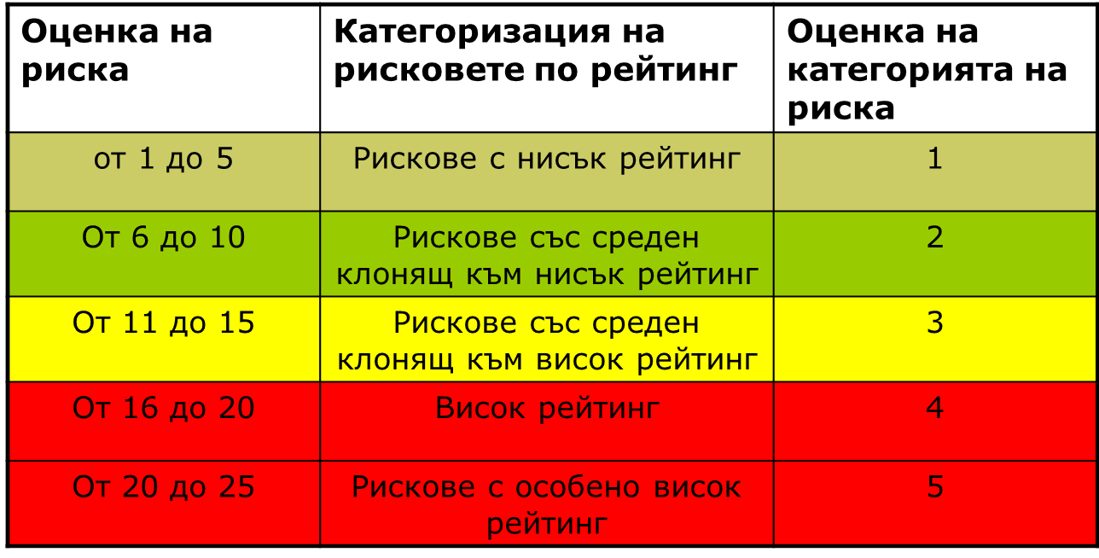
Идентифициране на рисковете. Оценка на отделни рискове
Оценка на рисковете: Рейтинг

Slide 16
Идентифициране на рисковете. Оценка на отделни рискове
Групиране и приоритизиране на рискове:
Подбор и подреждане според оценката (приоритизиране на рисковете) за определяне на тези, които ще бъдат управлявани
рискове с голяма вероятност за настъпване и висока степен на влияние върху постигане целите на организацията или организационната единица.
Рискове, които не могат да бъдат управляване от институцията, могат само да бъдат регистрирани!

Slide 17
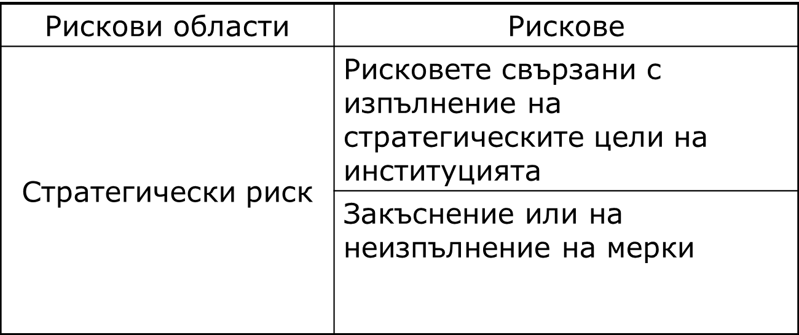
Идентифициране на рисковете. Оценка на отделни рискове
Групиране в Приложение към Стратегия/Вътрешни правила, Например:

Slide 18
Идентифициране на рисковете. Оценка на отделни рискове
Групиране и приоритизиране на рискове:
Попълване на риск-регистър за рисковете, които ще се управляват спрямо стратегическите цели и спрямо годишните приоритети

Slide 19
Идентифициране на рисковете. Оценка на отделни рискове
Групиране и приоритизиране на рискове:
Риск-регистъра съдържа:
дефиниране на риска (идентифициран съществен риск за дейността на организацията);
оценка на идентифицирания риск (вероятност и влияние) и категория;
предприети контролни дейности (прилагане на мерки срещу рисковете);
остатъчни рискове;
оценка на остатъчния риск (вероятност и влияние);
предприети контролни дейности за управление на остатъчните рискове;
срок за изпълнение;
отговорно звено

Slide 20
Идентифициране на рисковете. Оценка на отделни рискове
Групиране и приоритизиране на рискове:
Прагът на рисковия толеранс на база приоритизиране на рисковете, основните методи и мерки за намаляване на най-критичните рискове по отношение на разходи – ползи при въвеждане на мерки за намаляване на рисковете се определят от институцията.
Праг на рисков толеранс - рискове, за които разходите по минимизирането им ще бъдат по-големи от въздействието, което биха имали, ако настъпят

Slide 21
Идентифициране на рисковете. Оценка на отделни рискове
След идентифициране, оценка и приоритизиране на рисковете следва да се определят реакциите:
Толериране;
Ограничаване на риска /третиране/
Прехвърляне;
Споделяне;
Прекратяване.

Slide 22
Същност и елементи на управлението на риска
Реакция спрямо риска:
а/ Толериране – приемане на риска на нивото, на което е оценен. Такава реакция е възможна само, ако определени рискове имат ограничено /незначително/ влияние върху постигане на целите;
б/ Ограничаване на риска /третиране/ – въвеждане на контролни дейности, с цел ограничаване на неговото въздействие или вероятност от настъпване;
в/ Прехвърляне – прехвърляне към друго звено/организация; застраховане на потенциалното събитие;
г/ Прекратяване на дейността, която го създава;
д/Споделяне - споделяне на риска между отделни организации от публичния и частния сектор, с които дадена публична огранизация има изградени отношения.

Slide 23
Идентифициране на рисковете. Оценка на отделни рискове
Спрямо Вътрешните правила:
Реакциите включват съществуващите контролни дейности по СФУК и допълнителни контролни дейности.
Към един и същи риск могат да бъдат предприети действия, включващи комбинация от горепосочените реакции на риска.

Slide 24
Идентифициране на рисковете. Оценка на отделни рискове
Следва да бъде описан подхода на институцията спрямо рисковете на база на определените приоритети, например:
Ръководството на институцията определя своята реакция спрямо рисковете на база на установените рискови приоритети:
спрямо рисковете, попадащи в зоната с висок приоритет задължително се предприемат мерки чрез изготвяне на план за действие, включващ отговорни лица и срокове;
рисковете в зоната на наблюдение (среден риск) се следят периодично и се анализират механизмите и действията, чрез които те се поддържат в рамките на приемливото ниво;
рисковете с нисък приоритет се преглеждат веднъж годишно и си анализира вероятността и влиянието , което биха имали при промени във вътрешните и външни фактори и ескалиране на други рискове
Както и кой, кога и с какъв документ! Би могло да бъде Приложение към Вътрешните правила!

Slide 25
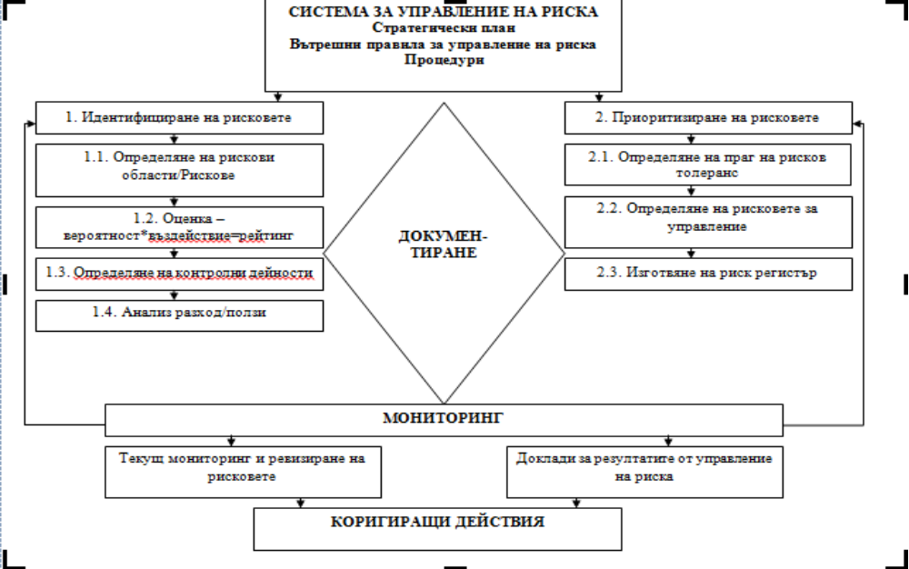
ДИСКУСИЯ!

Slide 26

Упражнение
Дефинирайте рисковете спрямо резултати от Упражнения 1 и 2 от Процес по планиране и отчитане
Попълнете таблица Риск-регистър

Slide 27
Упражнение
Прегледайте
Риск-регистър от съд Х
Сравнете попълнения от Вас Риск регистър и Риск-регистър на съд Х
Дискусия

Slide 28
БЛАГОДАЯ ЗА ВНИМАНИЕТО!

